Slide 1
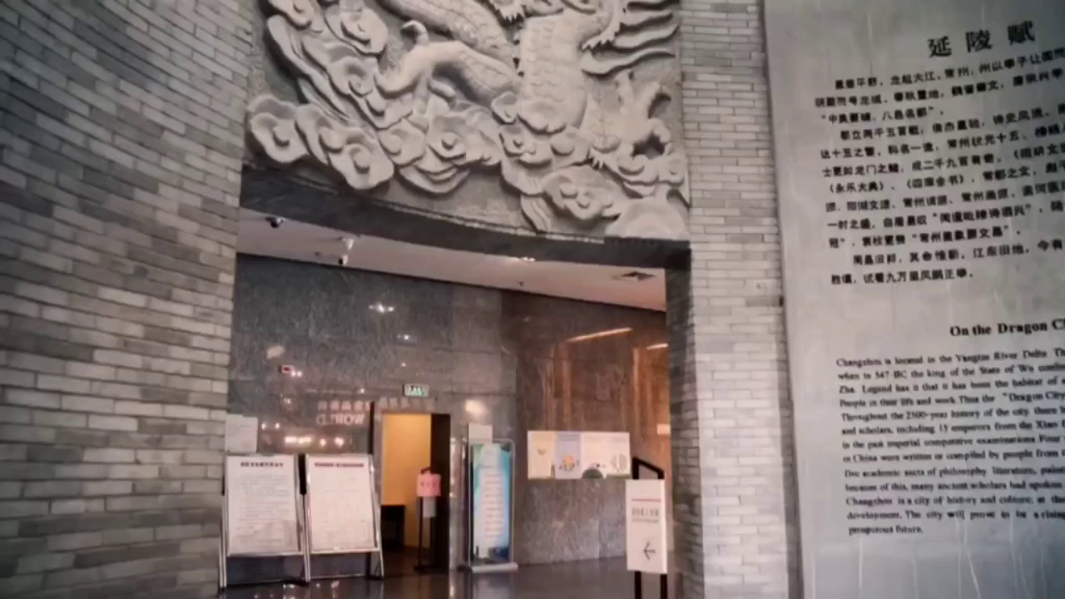

Slide 2
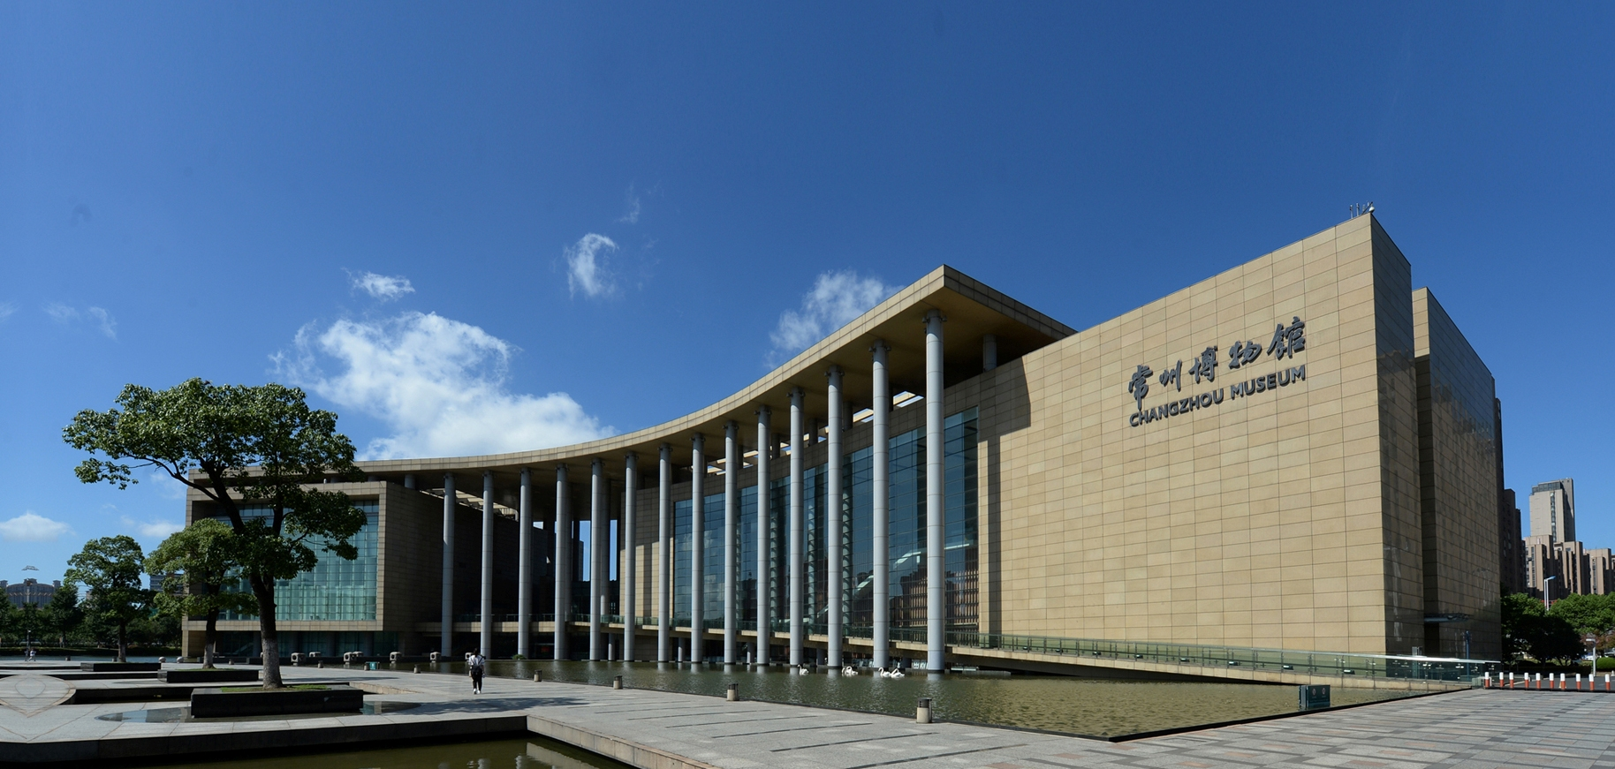

Slide 3
在线信息的搜索

Slide 4
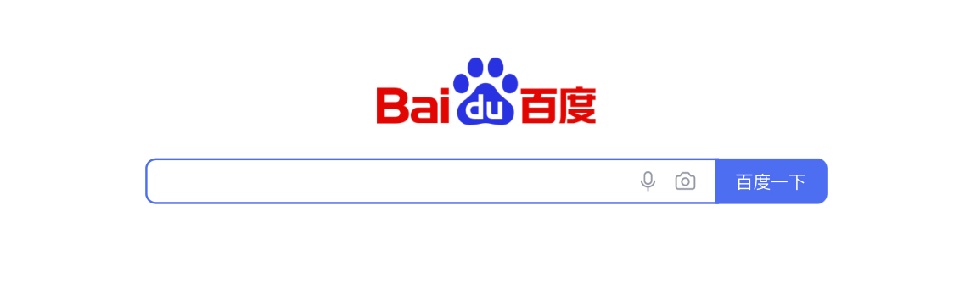
学一学
关键字

Slide 5
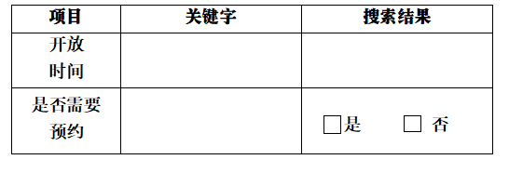

Slide 6

活动一
①打开平板上的 浏览器，打开百度搜索引擎。
②输入关键字查询与常州博物馆相关项目的信息。
③在活动一表格内填写搜索结果。

Slide 7
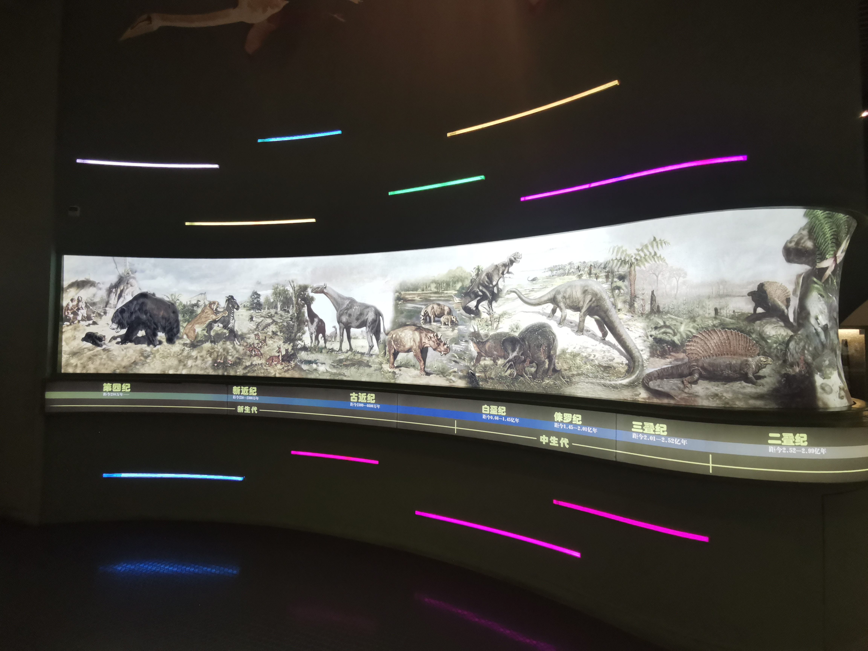
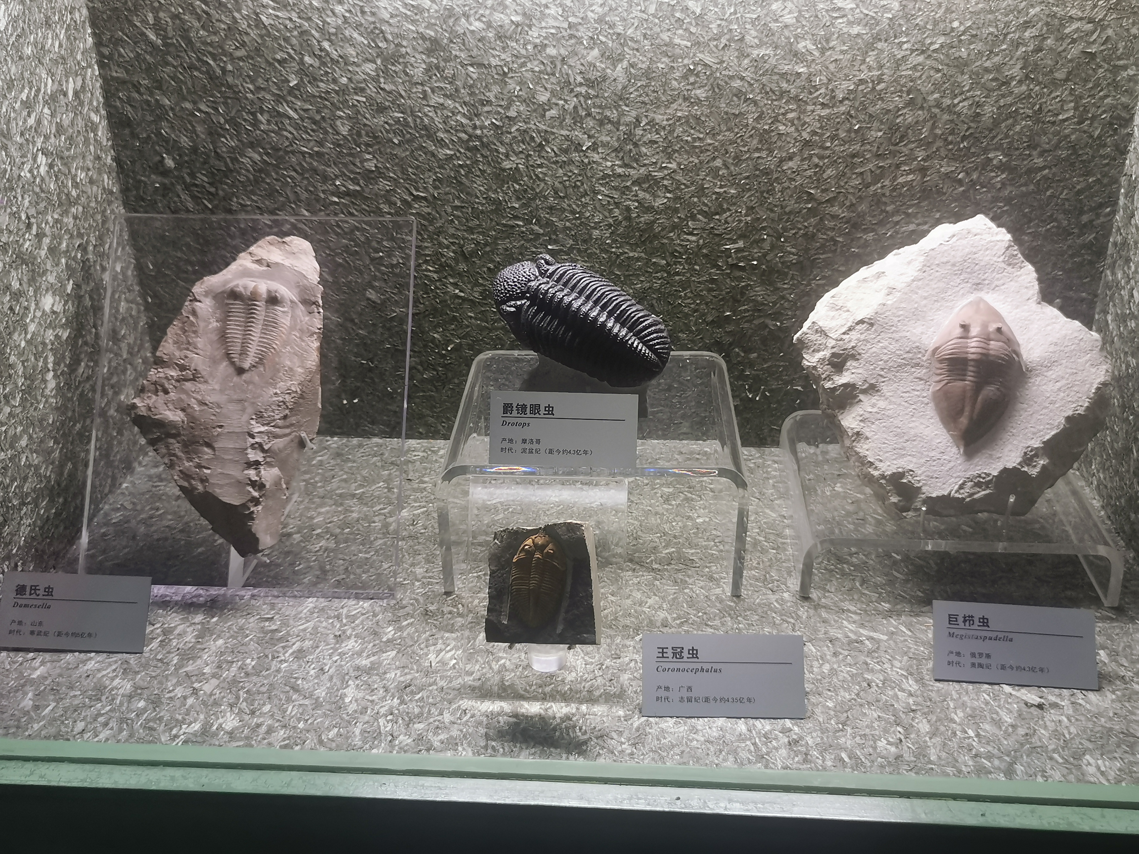
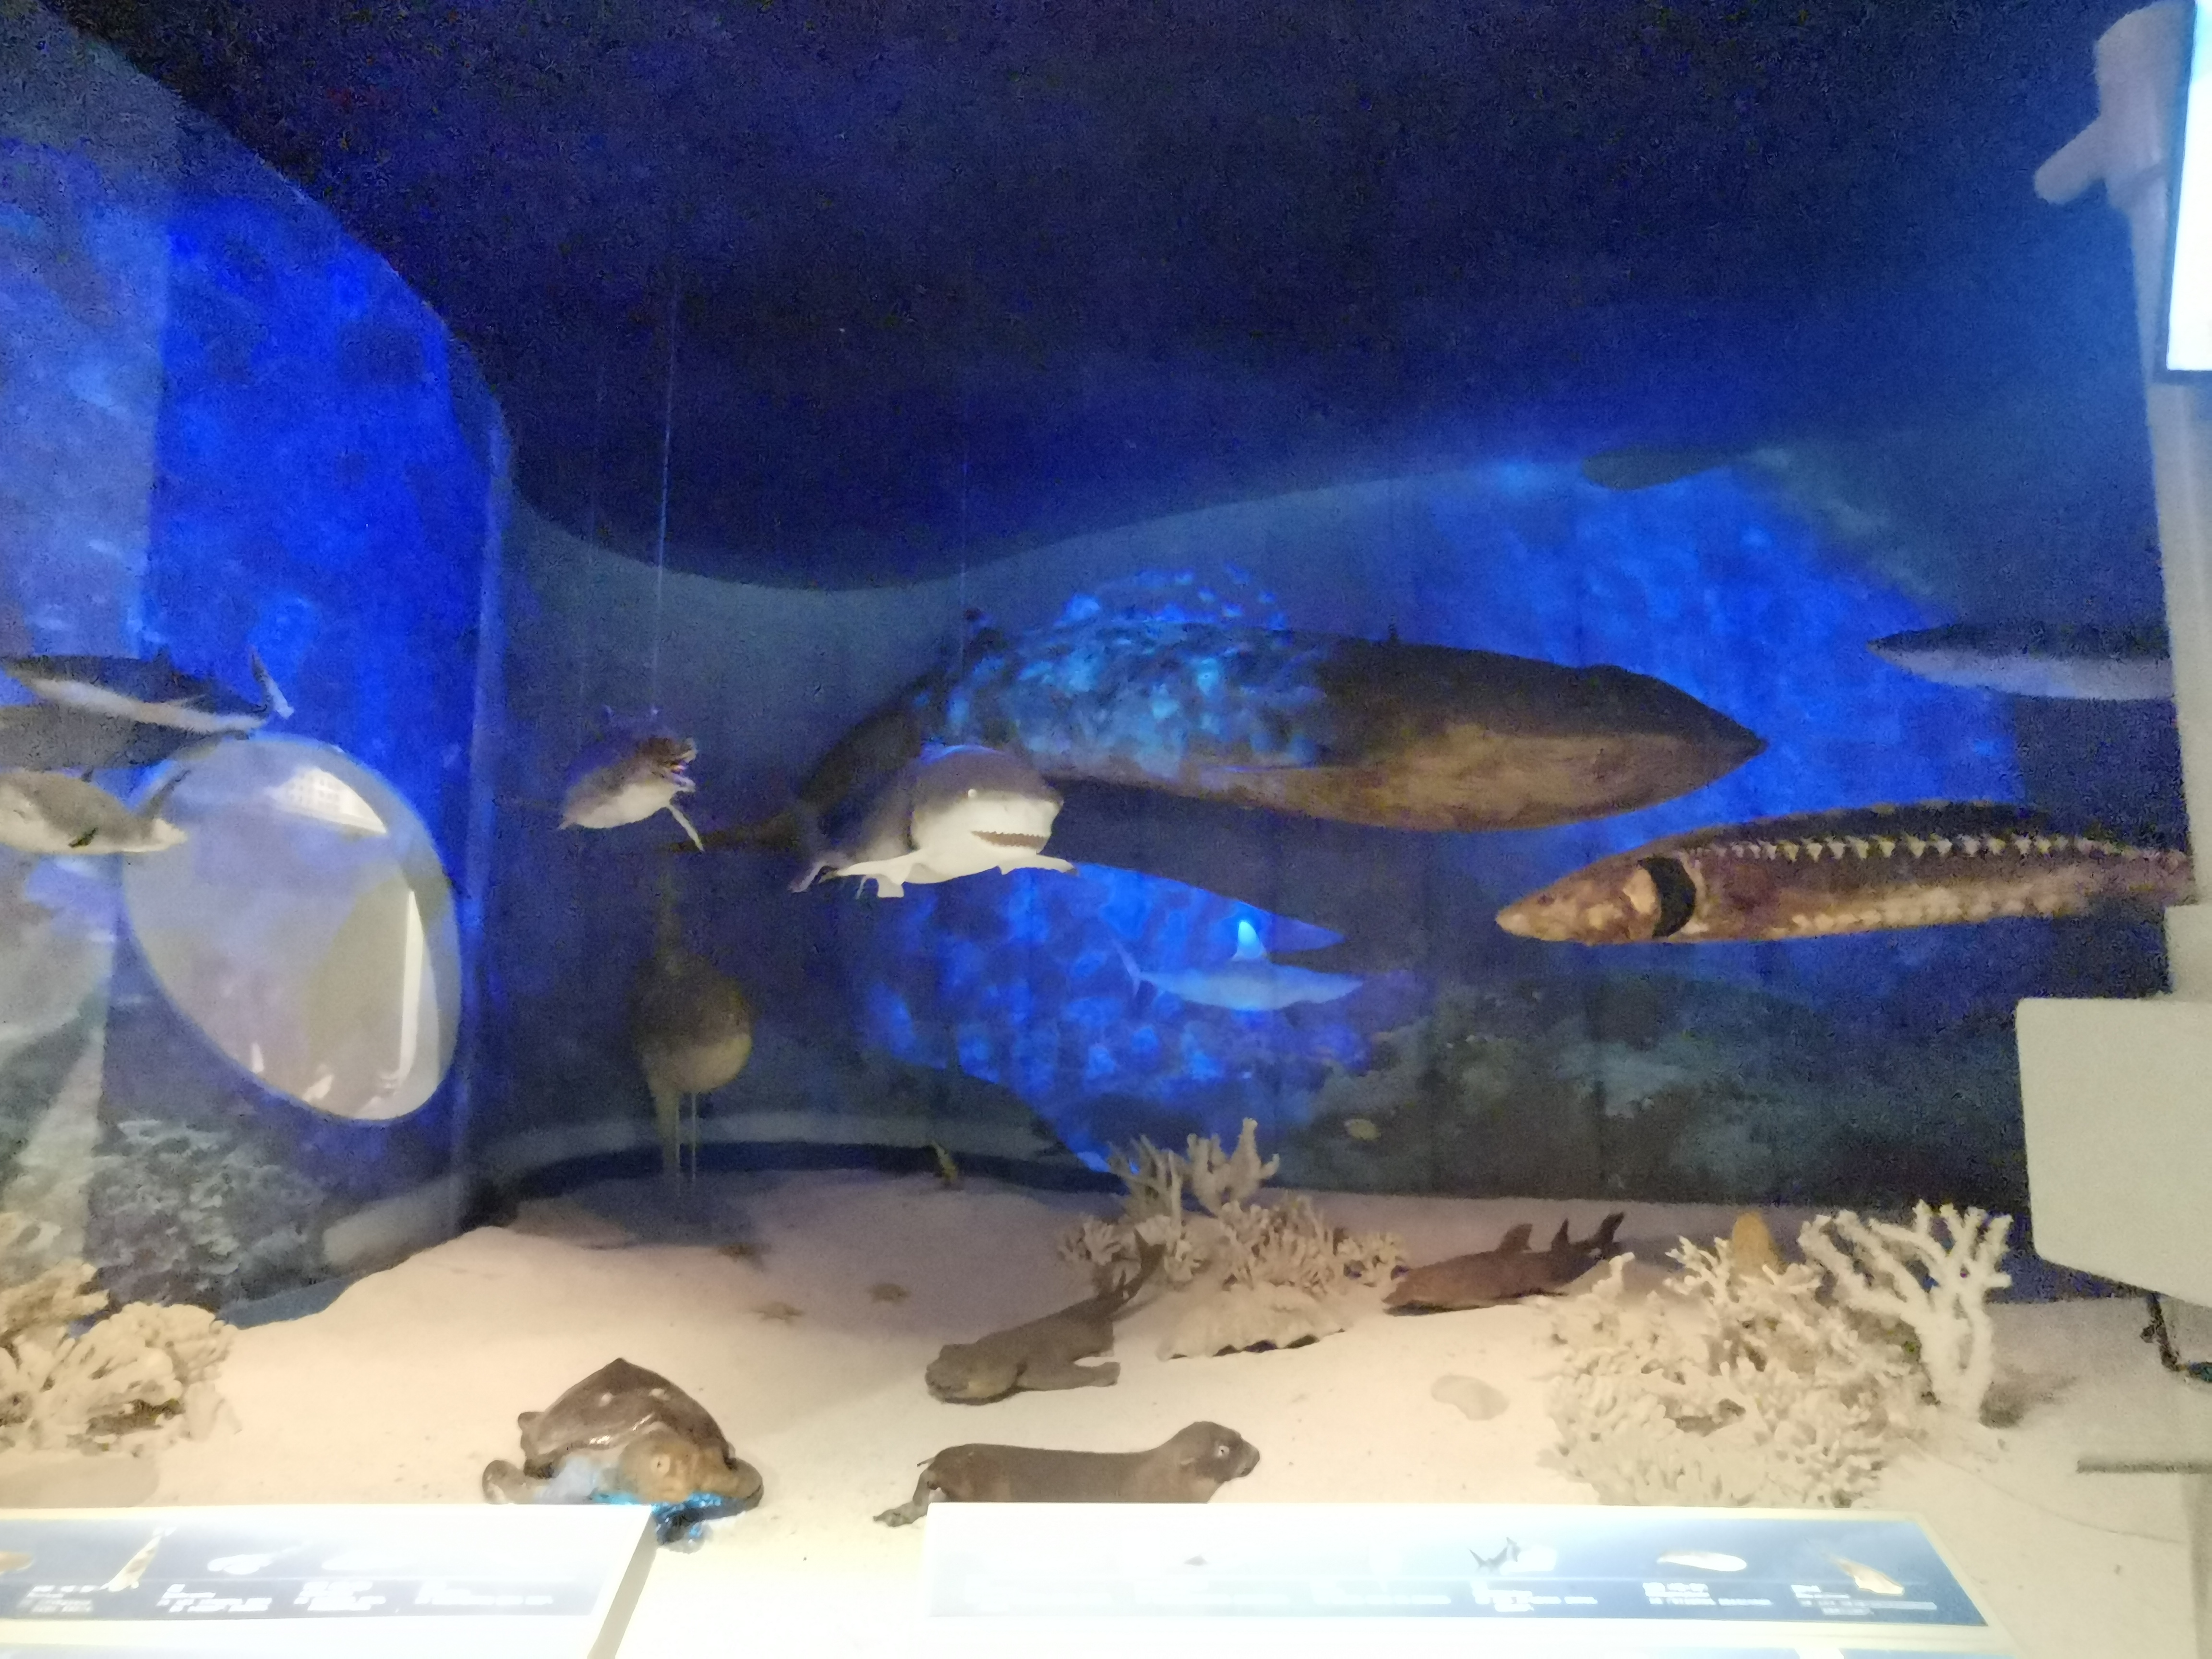
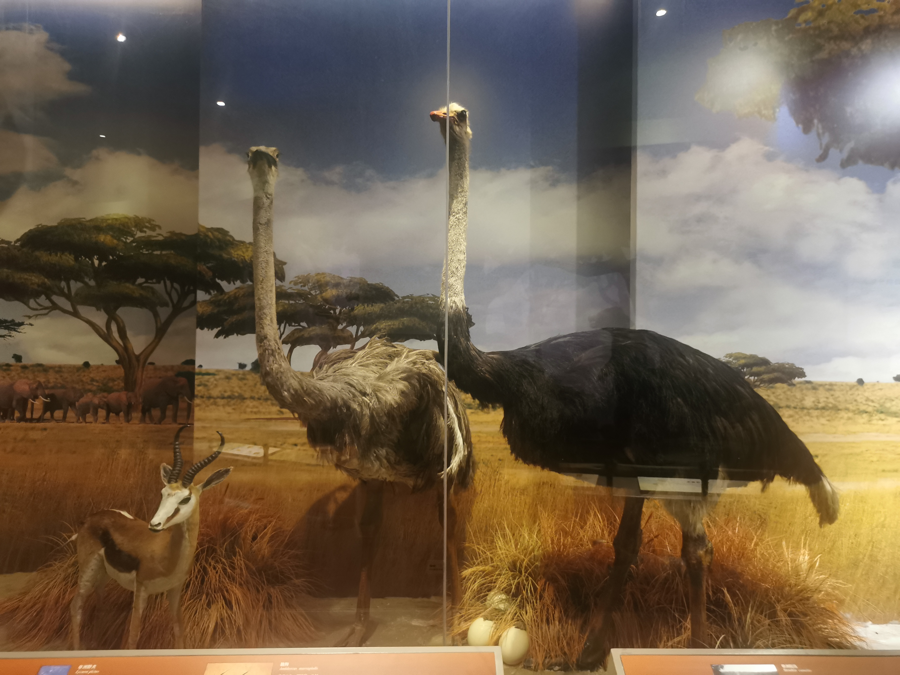
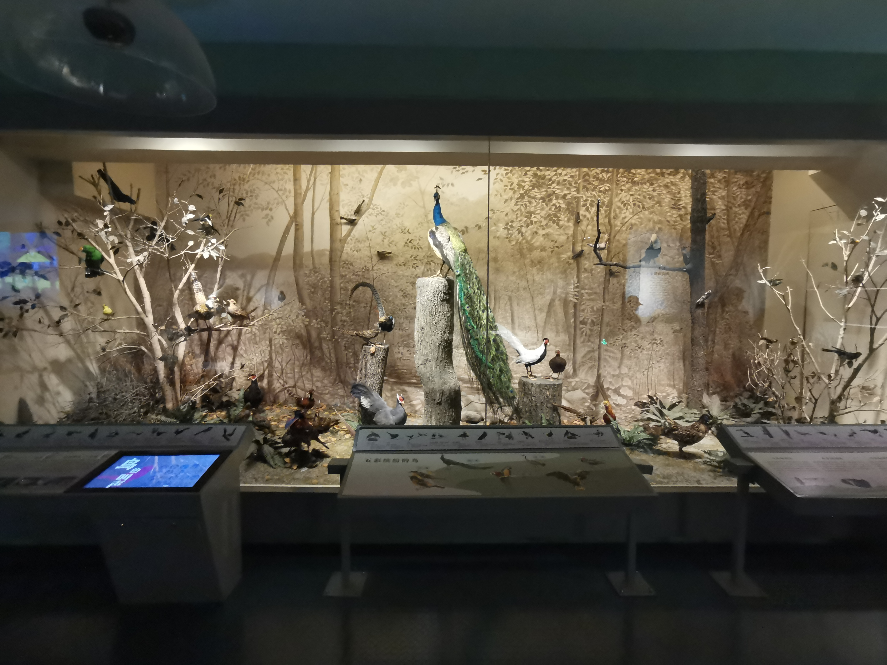
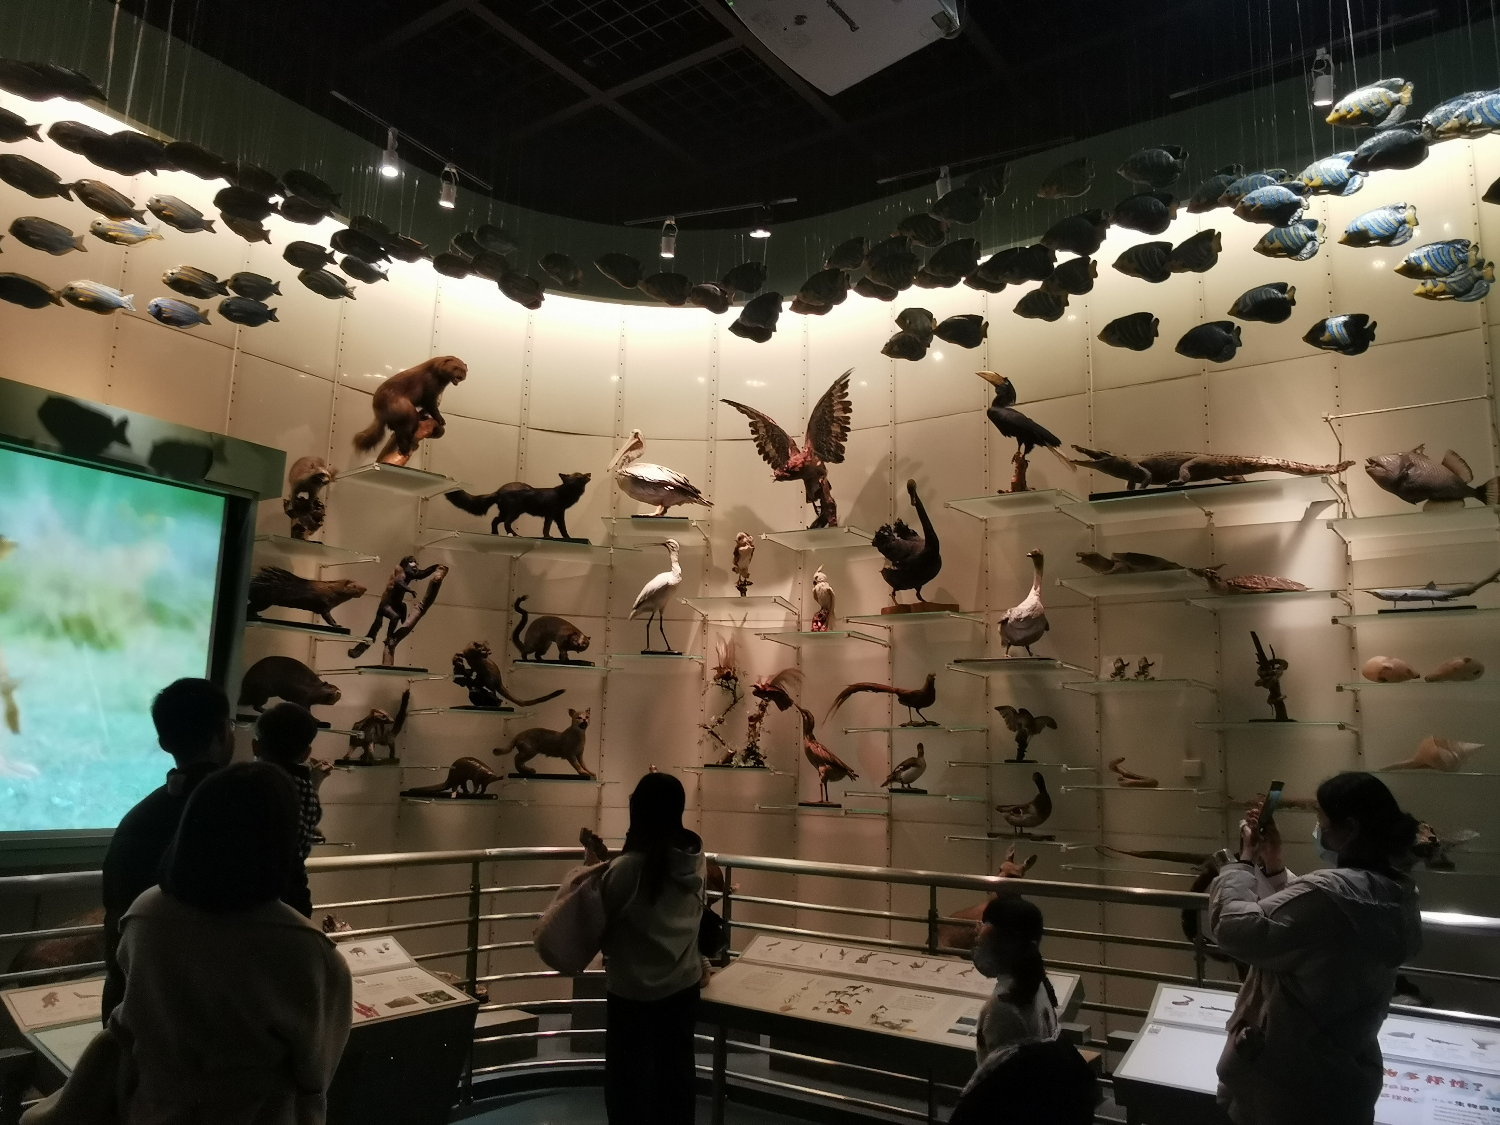
常州少儿自然陈列

Slide 8

活动二
①打开QQ音乐，单击 识别歌曲。
②在活动二填写歌曲名。

Slide 9
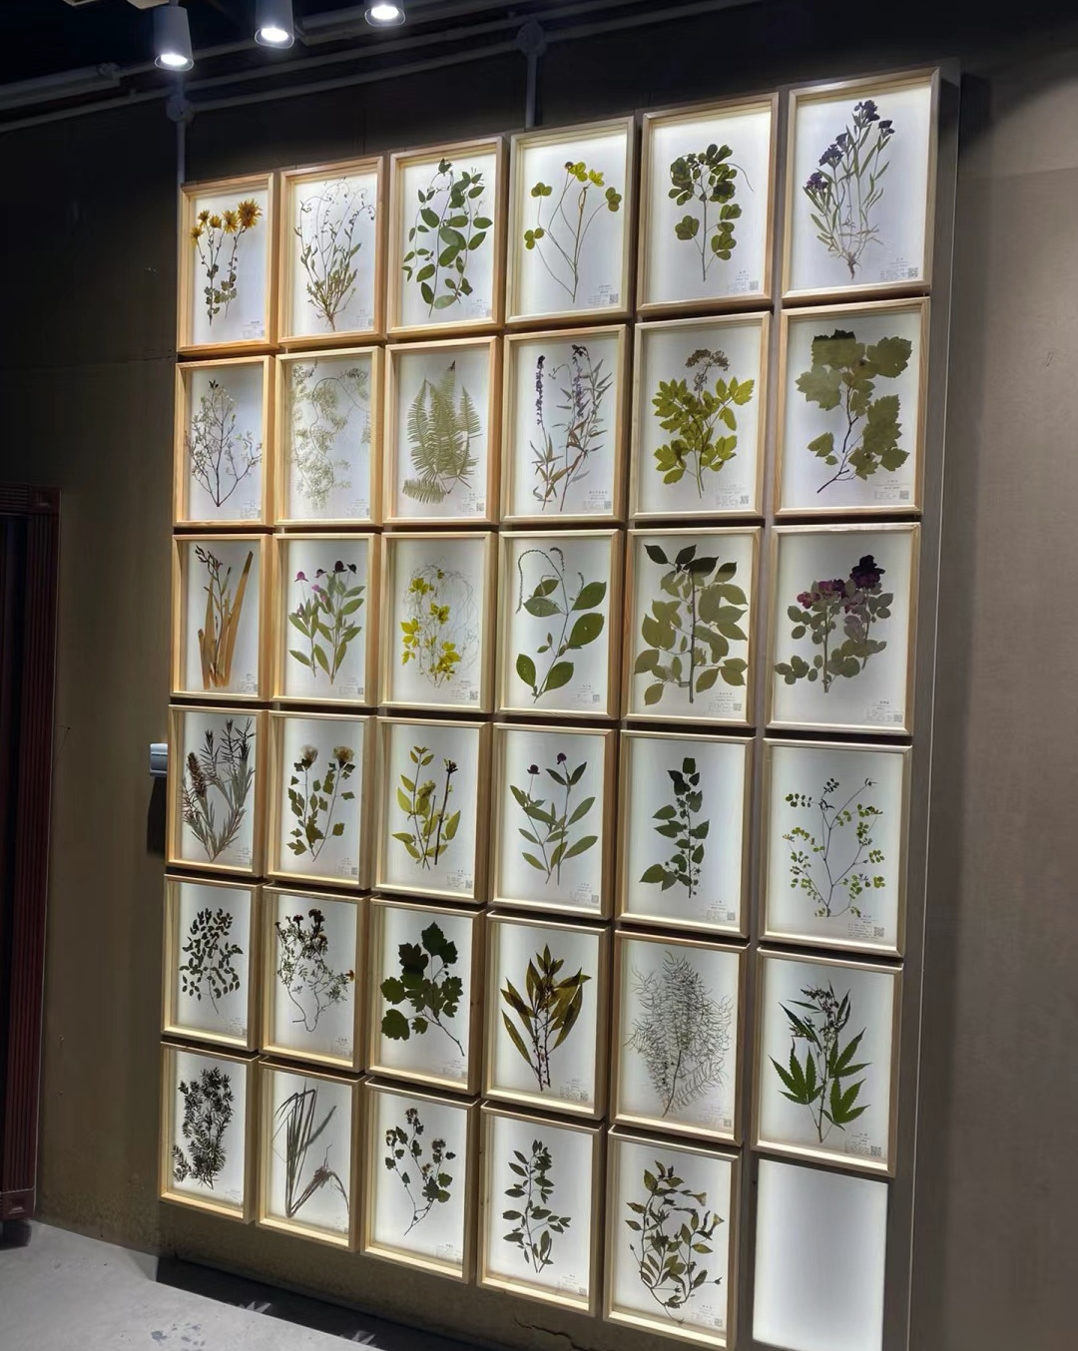
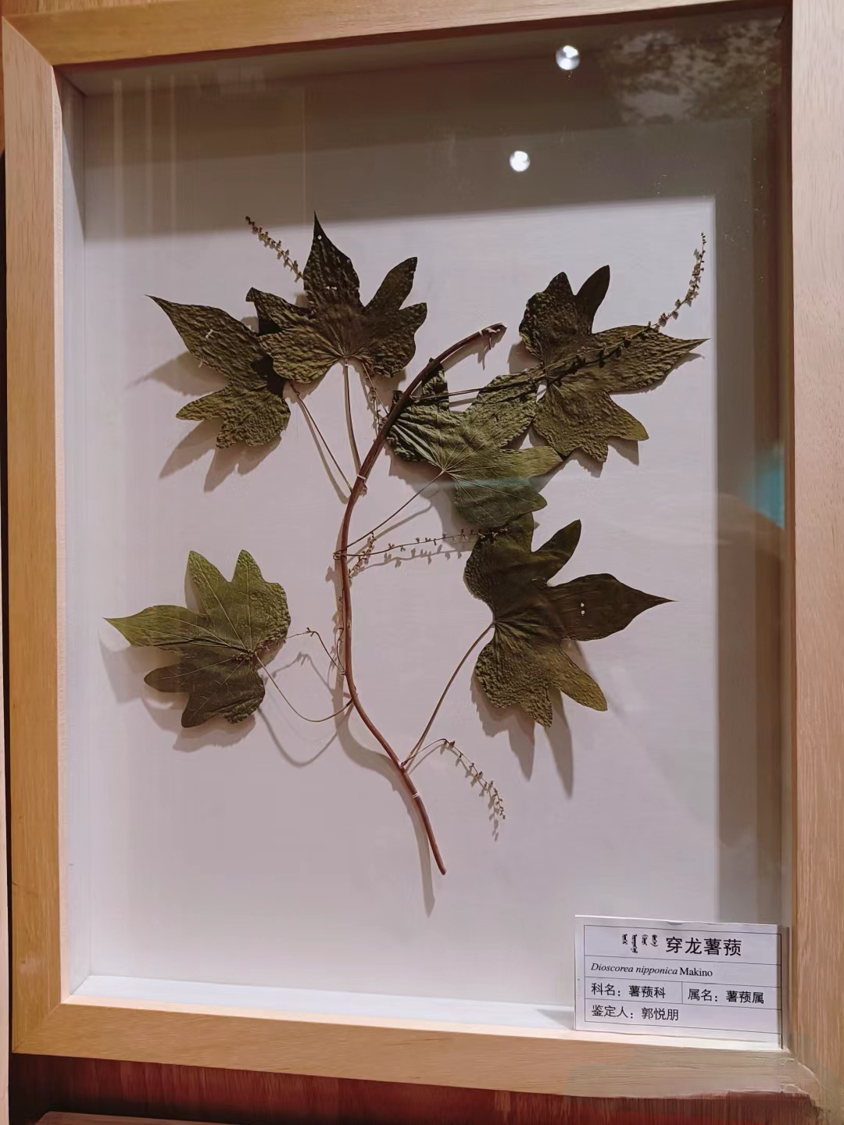

Slide 10
活动三
①打开形色app，点击下方拍照按钮，
按提示操作。
②完成活动三表格的填写。

Slide 11
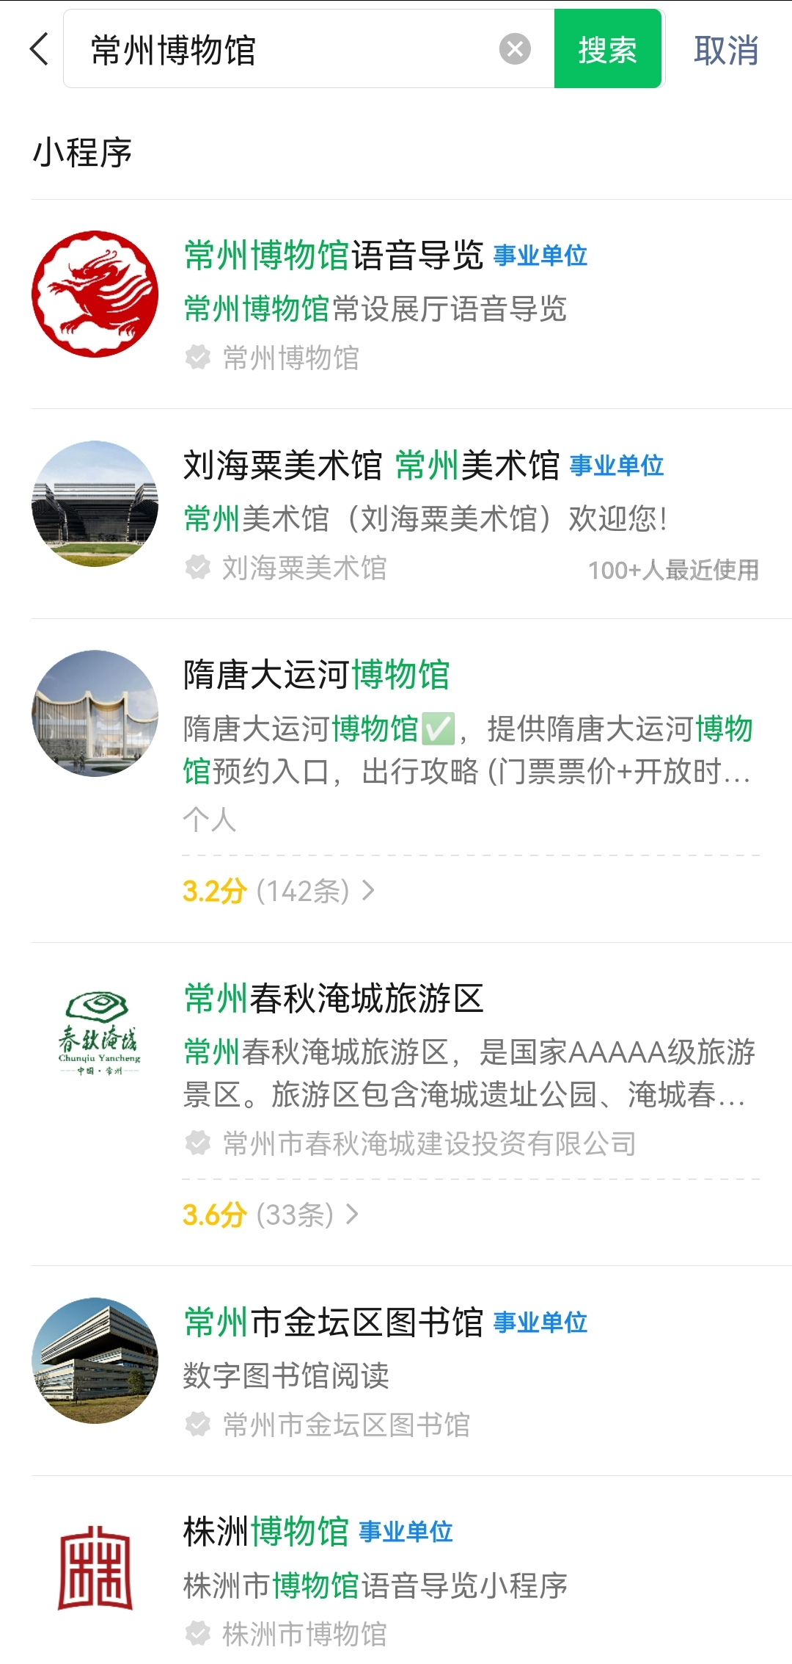


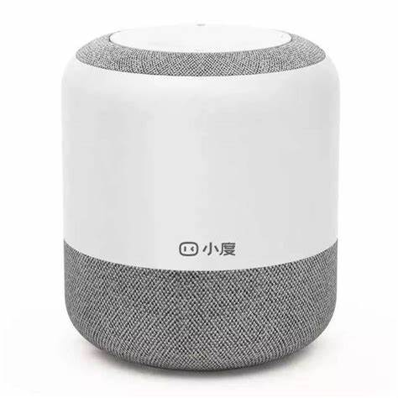
小程序搜索
语音助手

Slide 12
用一用
①妈妈在商场听到了一首很好听的歌曲，如何查询歌名。
②爷爷想知道常州明天的天气如何。
③爸爸星期天想去南京红山动物园一日游，想做游玩攻 略，如何搜索。
④小明遇到了不会做的数学题，应该怎么搜索。

Slide 13





拓一拓

Slide 14
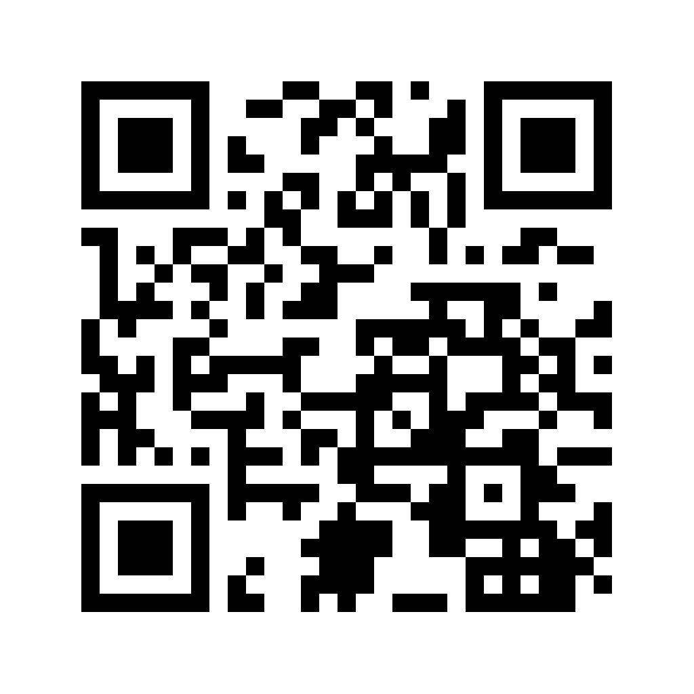
评一评
扫下列二维码,为自己的收获打分。

